Slide 1
RC-Auto

Slide 2
1. Problem

Slide 3
2. Anforderungen
Use Case:

Slide 4
3. Projektplan
Arbeitspaketstruktur:

Slide 5
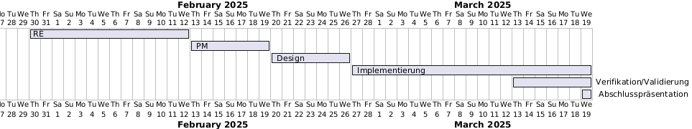
3. Projektplan
Gantt-Diagramm:

Slide 6
3. Projektplan
Kosten:

Slide 7
4. Architektur und Verhalten
TopLevel Diagramm:

Slide 8
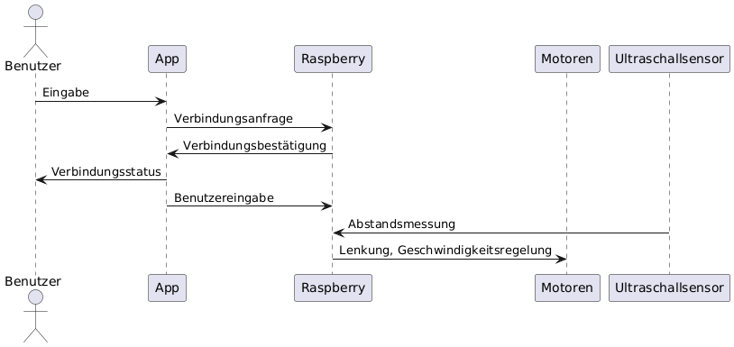
4. Architektur und Verhalten
Sequenz Diagramm:

Slide 9
5. Implementierung
Kodierungsrichtlinien
Klassennamen werden groß geschrieben
Objekte, Variablen und Funktionsnamen werden klein geschrieben
Wörter in Variablen werden groß geschrieben z.B. currentAngle
Programmiersprachen:
Android App: Kotlin, Java
Raspberry Pi Pico 2 W: Python

Slide 10
6. Test

Slide 11
7. Fazit und Ausblick
Erweiterungen:
Autonomes fahren
Einstellbare Geschwindigkeit
Benutzerfreundlichkeit verbessern
IP-Adresse am Raspberry Pi anzeigen
Verbindungstatus anzeigen
WLAN-Verbindung direkt am Auto einstellen

